Slide 1
三角形の相似条件
本時のねらい
「相似な三角形の作図を通して、三角形の相似条件を導き、それを理解する。」
「相似の位置、相似の中心の意味を理解する。」

Slide 2
△ＡＢＣと相似な三角形(辺の長さを2倍に拡大した図)を作図しよう。
Ａ
Ａ
Ｂ
Ｃ
Ｂ
Ｃ
Ａ
Ａ
Ｂ
Ｃ
相似の中心
Ｂ
Ｃ

Slide 3
三角形の相似条件
２つの三角形は、次のどれかが成り立てば相似である。
① ３組の辺の比が等しい。
ａ：ａ‘＝ｂ：ｂ’＝ｃ：ｃ‘
② 2組の辺の比とその間の角が等しい。
ａ：ａ‘＝ｃ：ｃ‘
∠Ｂ＝∠Ｂ‘
③ 2組の角が等しい。
∠Ｂ＝∠Ｂ‘
∠Ｃ＝∠Ｃ‘
Ａ‘
Ａ
c‘
b‘
c
b
Ｂ
a
Ｃ
Ｂ‘
Ｃ‘
a‘
Ａ‘
Ａ
c‘
c
Ｂ
a
Ｃ
Ｂ‘
Ｃ‘
a‘
Ａ‘
Ａ
Ｂ
Ｃ
Ｂ‘
Ｃ‘

Slide 4
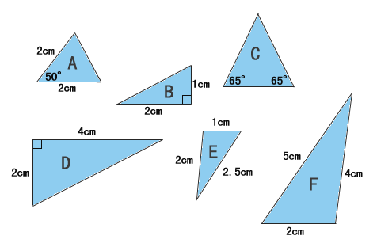
（練習）次の三角形を相似な三角形の組に分けなさい。また、そのとき使った相似条件をいいなさい。

Slide 5
三角形の相似条件
２つの三角形は、次のどれかが成り立てば相似である。
① （ ）
② （ ）
③ （ ）
Ａ‘
Ａ
Ｂ
Ｃ
Ｂ‘
Ｃ‘
Ａ‘
Ａ
Ｂ
Ｃ
Ｂ‘
Ｃ‘
Ａ‘
Ａ
Ｂ
Ｃ
Ｂ‘
Ｃ‘

